Slide 1
ИСПОЛЬЗОВАНИЕ МАЙНКРАФТ НА УРОКАХ В ШКОЛЕ
Гбоу сош С. ПЕРЕВОЛОКИ
Бурма Павел юрьевич

Slide 2
Документы по точке роста

Slide 3
Интерактивное обучение

Slide 4
Геймификация обучения-это образовательный подход, который направлен на мотивацию учеников путем использования дизайна видеоигр и игровых элементов в учебных средах. Цель состоит в том, чтобы максимизировать удовольствие и вовлеченность, привлекая интерес учащихся и вдохновляя их продолжать обучение.

Slide 5
minecraft
Игра Minecraft с 2011 г. и до сих пор популярна, потому – что позволяет стать создателем неповторимого мира самому. Приобретение знаний о строительстве, фермерстве и других профессий. Можно овладеть основами программирования в Minecraft. Научится применять полученные знания на практике, создавая игровые объекты – от ферм до замков и лабиринтов. Научится работать в команде. Превратить увлечение игрой в полезный обучающий процесс.

Slide 6
Изучение дробей в майнкрафт

Slide 8
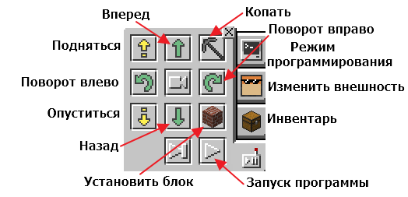

Slide 9
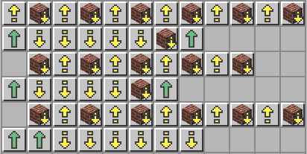
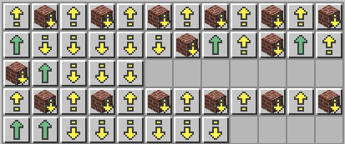
ЛИНЕЙНЫЙ АЛГОРИТМ

Slide 10
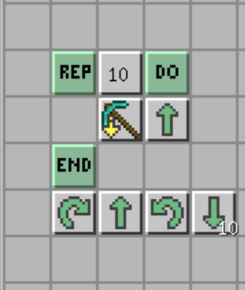
ЦИКЛ
Количество повторений
Начало команд,
Выполняющихся в цикле
Начало цикла
Команды, выполняющиеся в цикле
Конец цикла

Slide 11
Условный оператор «если»
Действия, если утверждение ЛОЖНО
Сравниваемые величины
Условный оператор
Утвер-ждение
Действия, если утверждение ИСТИННО
Конец утвер-ждения
Операция отношения (сравнения)

Slide 12
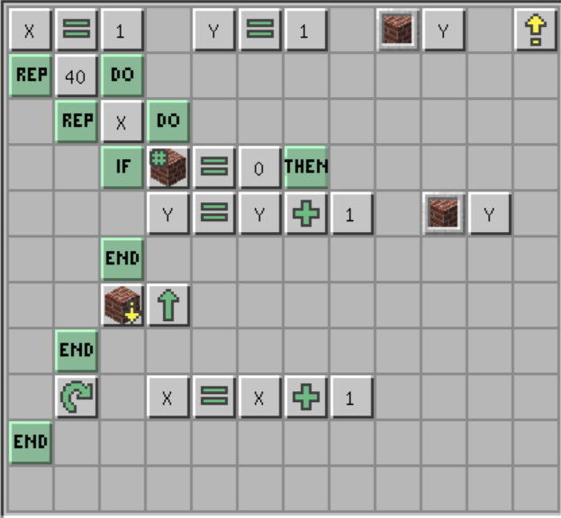

Slide 13
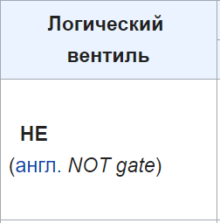
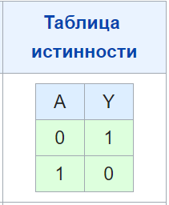
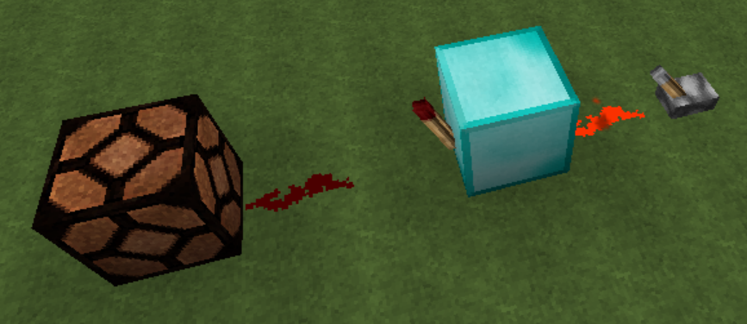

Slide 14
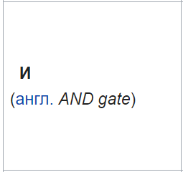
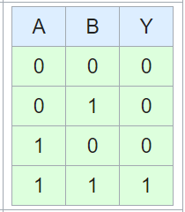
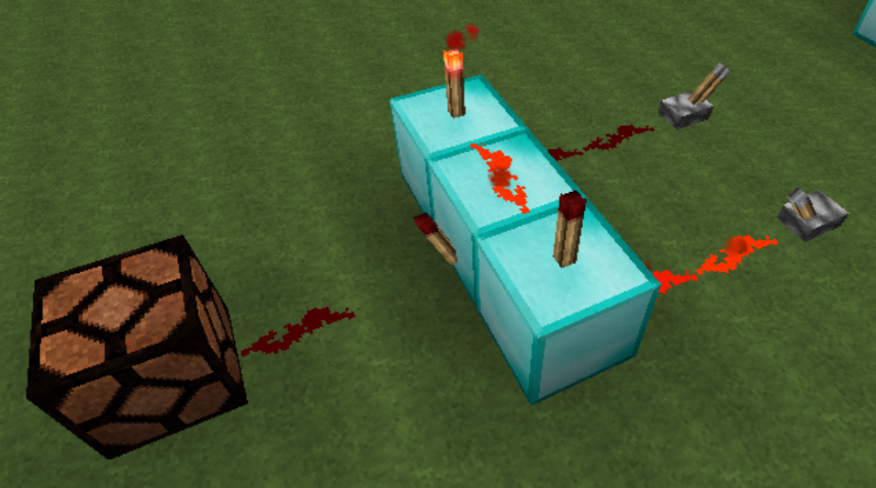

Slide 15
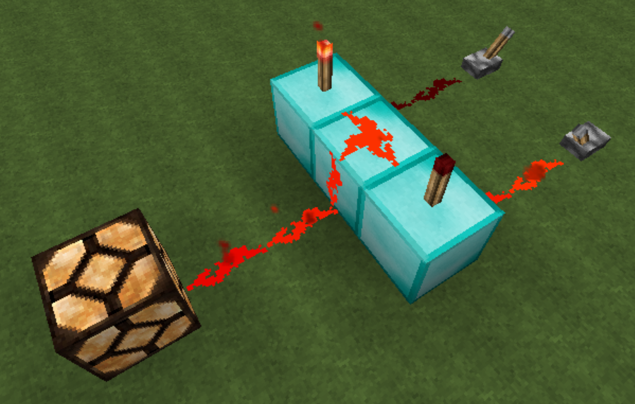
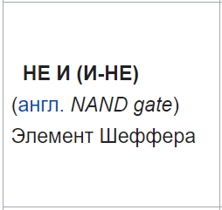
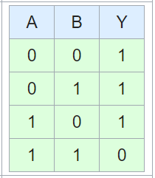

Slide 16
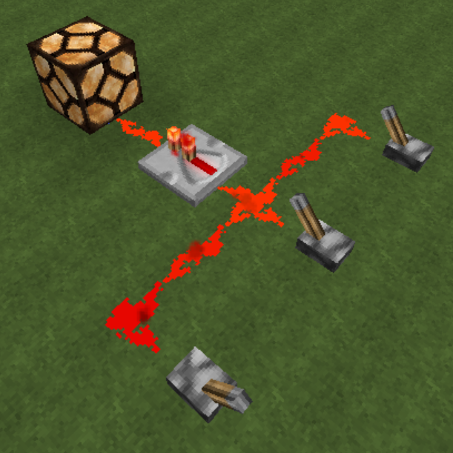
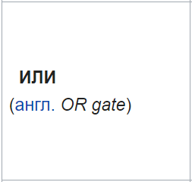
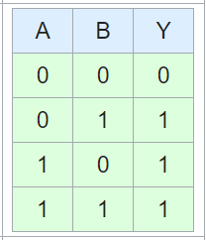

Slide 17
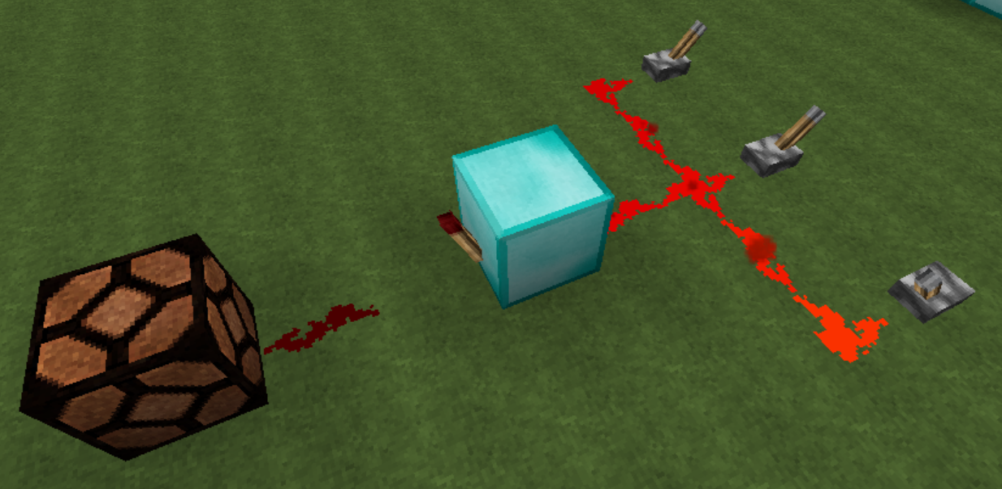
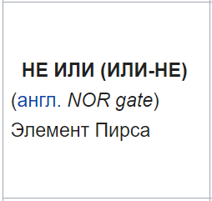
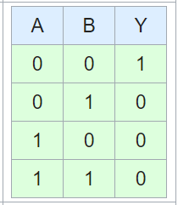

Slide 18
